Slide 1
Master 1 SIA2
Capteurs optiques
&
Formation des images

Slide 2
Equipe pédagogique
Responsable de l’UE : Olivier GODET (ogodet@irap.omp.eu)
Intervenants :
  O. GODET – Cours sur le fonctionnement des capteurs numériques CCD & CMOS
  O. GODET / G. WATTIEAUX / A. COUSIN – TPs sur les capteurs CCD
  F. LERASLE – Cours & TD sur la formation des images
  C. EQUOY – TP sur la formation des images

Slide 3
Master 1 SIA2
Capteurs numériques
CCD & CMOS
Olivier GODET
(ogodet@irap.omp.eu)

Slide 4
Organisation du cours
Support de cours et énoncés de TP sont disponibles sur ma page web :
http://userpages.irap.omp.eu/~ogodet/
3 TPs sont prévus :
  «CCD fonctionnement» : étude d'un CCD (Kodak AF 401) – mise en pratique du cours
  «CCD imagerie» : appréhender l'impact sur l'imagerie numérique du fonctionnement
  d'un CCD (notions d'aberrations)
  «CCD programmation» : étudier la manière dont un capteur CCD est piloté par un
  ordinateur. Modification du mode de lecture du CCD.

Slide 5
PLAN DU COURS
1 - Historique, domaine d’applications et généralités
2 – Structure d’un capteur CCD
3 – Principe de fonctionnement
4 – Les capteurs couleurs
5 – Aberrations
6 – Capteurs CMOS

Slide 6
PLAN DU COURS
Avant de commencer, avez-vous une idée de ce qu'est un CCD ou un CMOS ?
A quoi peuvent-ils servir ?
Pourquoi ces capteurs numériques présentent-ils autant d’avantages ?
Où les trouve-t-on ?
Qui les a inventé ?

Slide 7
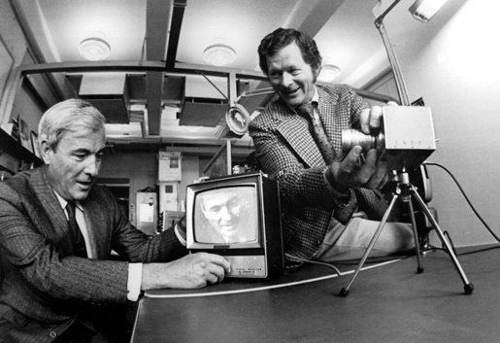
1 – Historique, domaine d’application et généralités
Les CCDs (Charge Coupled Devices) ont été inventées au laboratoire Bell en 1969 par George Smith and Willard Boyle.
A l’origine, analogue à une mémoire magnétique (magnetic bubble memory), mais à base d’un semi-conducteur (Silicium).
Le CCD présente de part son design des
avantages certains pour faire des vidéos
ou des images.
Explosions commerciales à partir des années 80 (CCD type n)
Prix Nobel de Physique pour les inventeurs en 2009

Slide 8
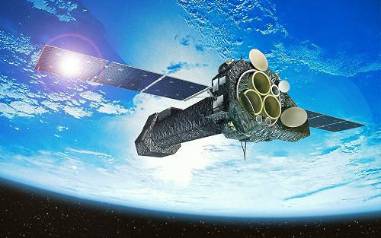
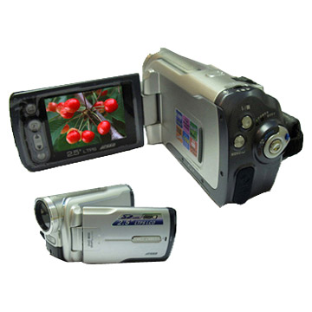
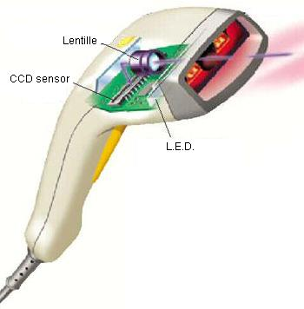

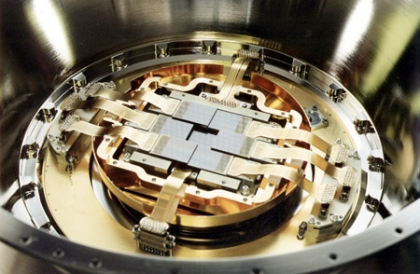
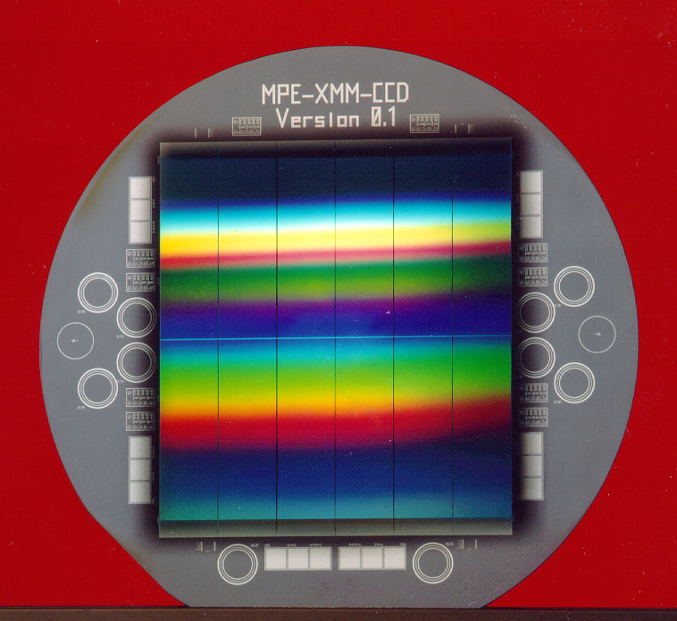
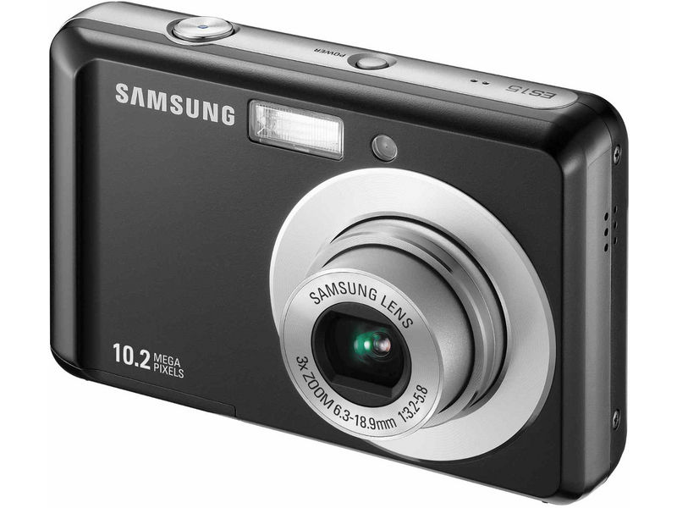
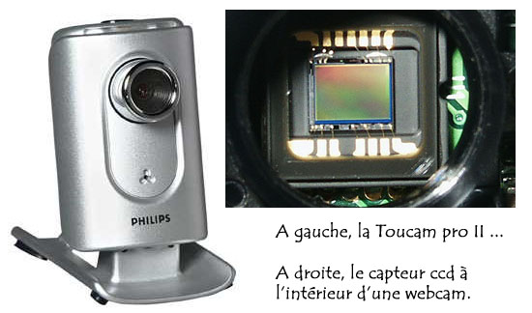
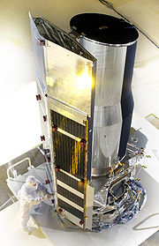
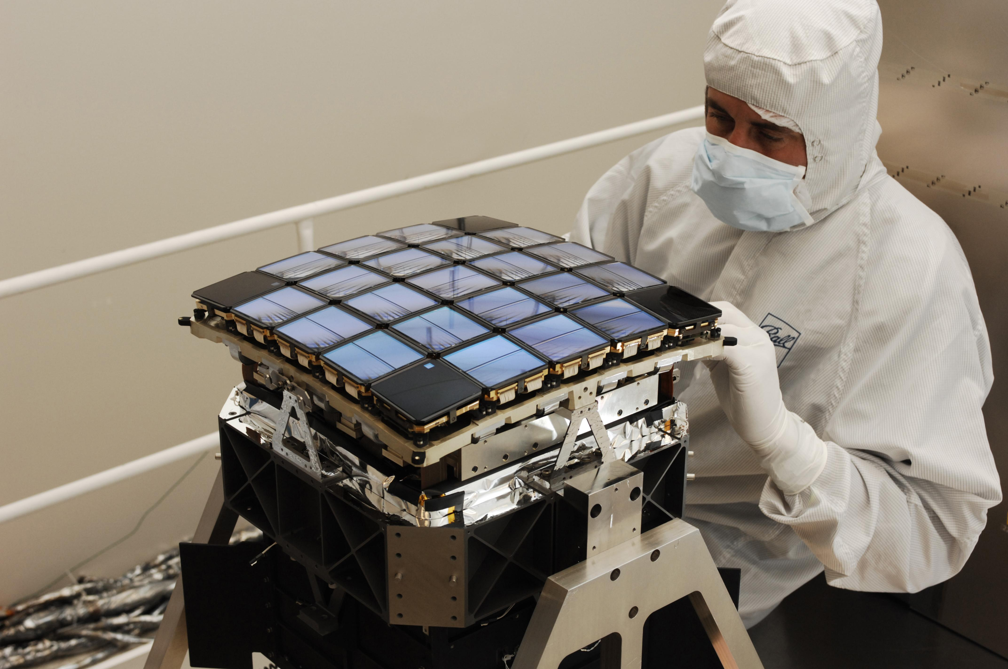
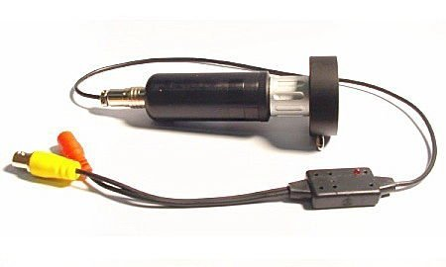
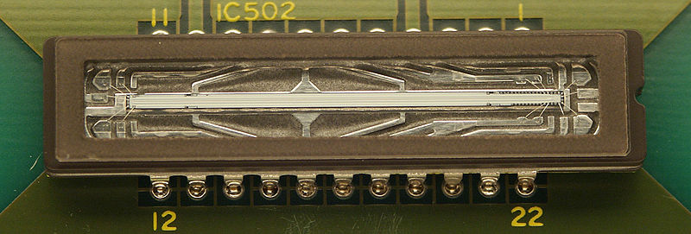
Les CCDs sont/étaient utilisées dans de nombreuses applications (commerciales, médicales, scientifiques & militaires).
Plusieurs modes de fonctionnement (vidéo, imagerie)
Exemples :
Observatoires
Appareil pour lire
les codes barres
Camescope numérique
Caméra numérique
Endoscope avec un CCD
Capteur CCD (une ligne) pour les fax
.
Kepler (exo-planètes)

Slide 9
Qu’est-ce que ça signifie de faire une image ?

Slide 10
Qu’est-ce que ça signifie de faire une image ?
  => Echantillonner les fréquences spatiales 2D de la scène observée ou l’objet observé
De quoi a-t-on besoin pour ce faire ?

Slide 11
De quoi a-t-on besoin pour ce faire ?
  => Un détecteur photo-sensible pixelisé et d’un système optique pour focaliser la lumière sur le détecteur

Slide 12
2 – Structure d’un capteur CCD
Un capteur CCD est une matrice de photo-sites permettant de discrétiser une scène.
Le registre peut être vertical ou horizontal.
Il peut y avoir plusieurs registres.
registre
CCD pleine trame

Slide 13
2 – Structure d’un capteur CCD
Un capteur CCD est une matrice de photo-sites permettant de discrétiser une scène.
taille des photo-sites ~ qq μm à qq dizaines de μm)
=> Micro-électronique

Slide 14

2 – Structure d’un capteur CCD
Un capteur CCD est une matrice de photo-sites permettant de discrétiser une scène.
Pixel = élément de base de l'image numérique
Définition = nombre de pixels en X & Y d'une image numérique
y
x
Image numérique

Slide 15
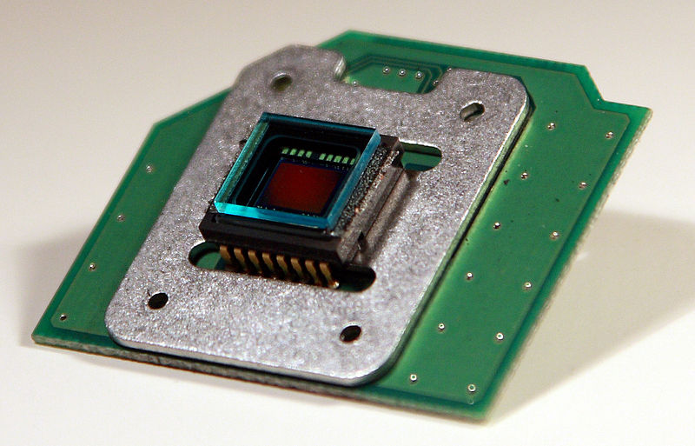
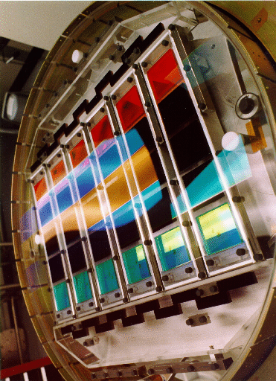
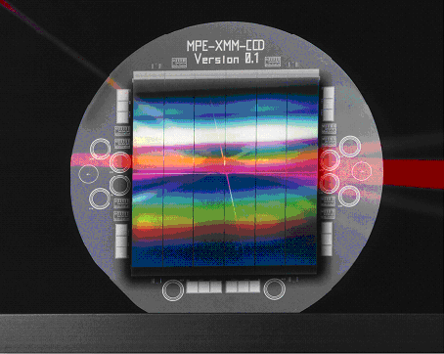
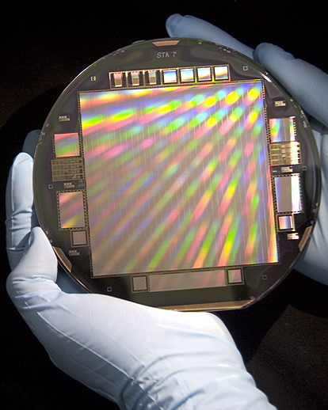
Quelques exemples de CCDs :
2.1 megapixel Argus CCD
Plan focal de la caméra EPIC-pn sur l'observatoire XMM-Newton (6 cm x 6 cm)
Plan focal de 30 CCD pour le télescope SLOAN
CCD monolothique de 9.5 cm x 9.5 cm
(112 megapixels) – projet USNO

Slide 16
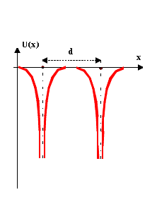
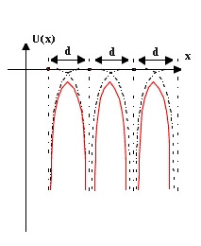
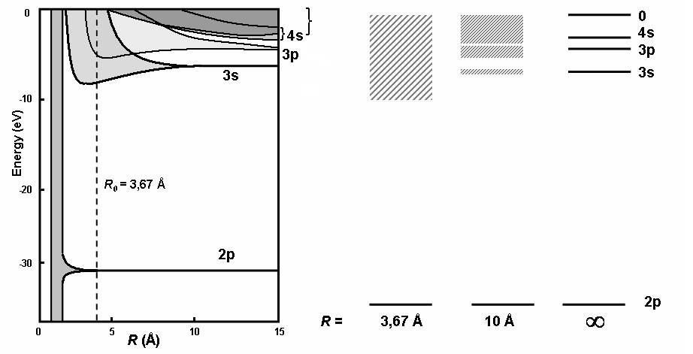
Bandes d’énergie
Cas du sodium
Niveaux d’énergie discrets
Bande d’énergie
Distance inter-atomique
Solide
Gaz

Slide 17
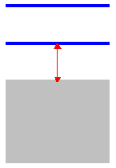
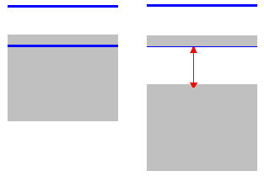
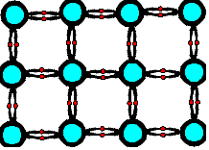
Silicium : semi-conducteur
Bande de
conduction
(vide)
Bande de
conduction
Eg
Eg
Bande de
valence
(saturée)
Bande de
valence
Chevauchement
entre les bandes de
conduction et de valence
isolant
conducteur
Semi-conducteur = propriétés intermédiaires entre isolant et conducteur / un e- puisse passer dans la bande de conduction.
Lorsqu’un e- passe dans la bande de conduction, une “lacune” se crée dans la bande de valence. Cette “lacune” peut être assimilée à une particule virtuelle appelée trou (charge opposée à celle de l’e-).
Pour le silicium, Eg = 1,12 eV @ 300 K.
1 eV (électron-volt) = 1.6 x 10^{–19} J (Joules)

Slide 18
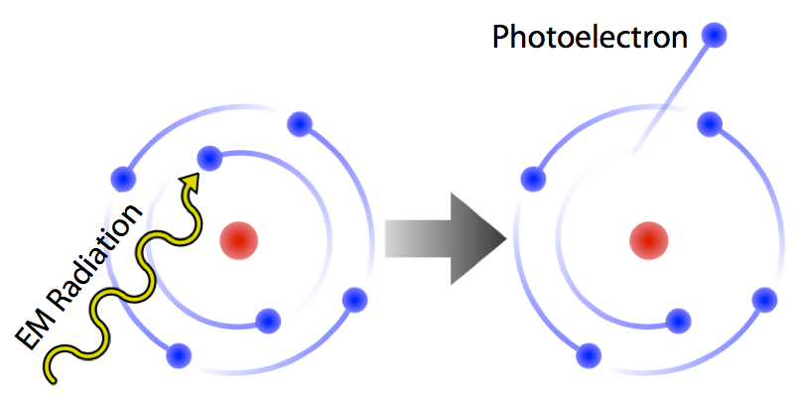
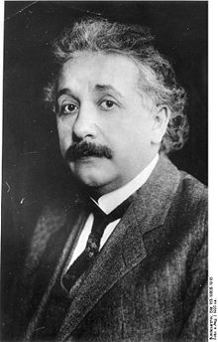
a. La génération des charges
Les interactions des photons avec le silicium du CCD se font dans le domaine photo-électrique.
Albert Einstein

Slide 19
a. La génération des charges
Les interactions des photons avec le silicium du CCD se font dans le domaine photo-électrique.
Albert Einstein
E
Bande de
conduction
photon
Eg
Bande de
valence
(saturée)
Silicium

Slide 20
a. La génération des charges
Les interactions des photons avec le silicium du CCD se font dans le domaine photo-électrique.
Albert Einstein
E
Bande de
conduction
e-
Eg
Création d’une paire électron (e-) – trou (h)
h
Bande de
valence
(saturée)
Silicium

Slide 21
a. La génération des charges
Les interactions des photons avec le silicium du CCD se font dans le domaine photo-électrique.
Lors de ces interactions, un photon cède toute son énergie à un électron appartenant à un atome de silicium.
Ceci donne naissance à une ou plusieurs paires
électron (e-)/trou (h) dépendant de l’énergie du
photon incident.
Question : A partir de quelle énergie est-il possible de former des photo-électrons ?

Slide 22
04/26/2025

Slide 23
04/26/2025

Slide 24
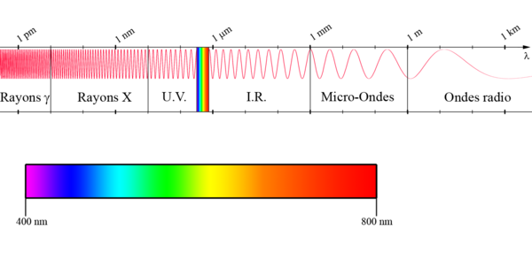
Proche infra-rouge

Slide 25
3 ordres de grandeur
~10-12 keV
Proche infra-rouge

Slide 26
A quoi le CCD est-il sensible dans le domaine visible ?

Slide 27
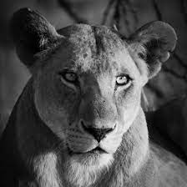
A quoi le CCD est-il sensible dans le domaine visible ?
  => Un photon visible crée au plus une paire électron/trou. Donc le CCD n’est pas sensible à l’énergie des photons incidents, seulement à l’intensité (flux de photons).
Image numérique en dégradé de noir & blanc

Slide 28
A quoi le CCD est-il sensible dans le domaine visible ?
  => Un photon visible crée au plus une paire électron/trou. Donc le CCD n’est pas sensible à l’énergie des photons incidents, seulement à l’intensité (flux de photons).
Et dans le domaine des rayons X ?

Slide 29
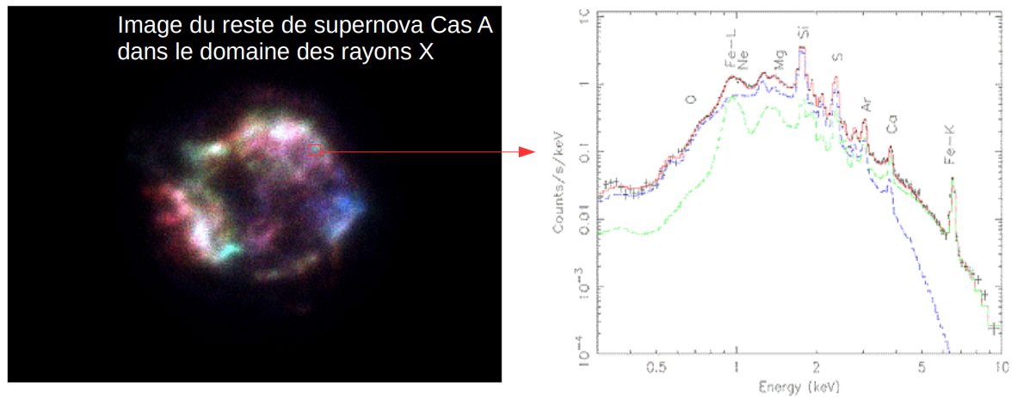
Et dans le domaine des rayons X ?
  => Le photo-électron (électron ayant absorbé le photon) part avec une énergie cinétique conséquente → collisions coulombiennes avec d’autres électrons => création d’un nuage de charges autour de la position d’interaction initiale du photon
  => Si la chaine de lecture est capable de compter les interactions des photons incidents, possibilité de mesurer l’énergie de chaque photon => spectro-imagerie
pixel

Slide 30
A part la lumière, quel autre mécanisme permettrait de produire des paires e-/h ?

Slide 31
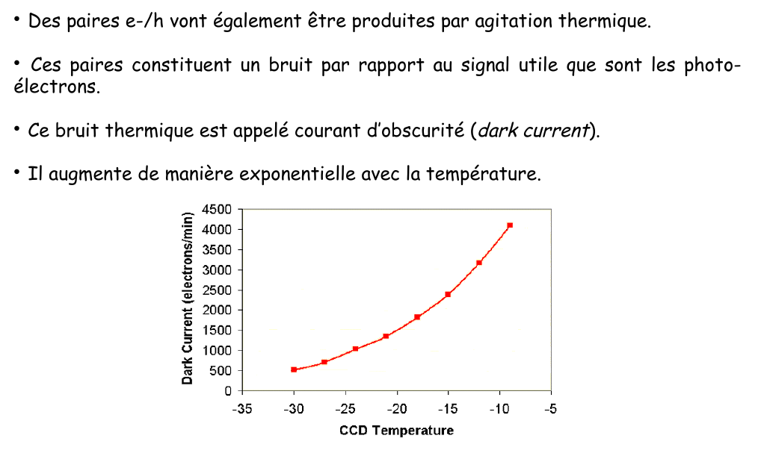

Slide 32
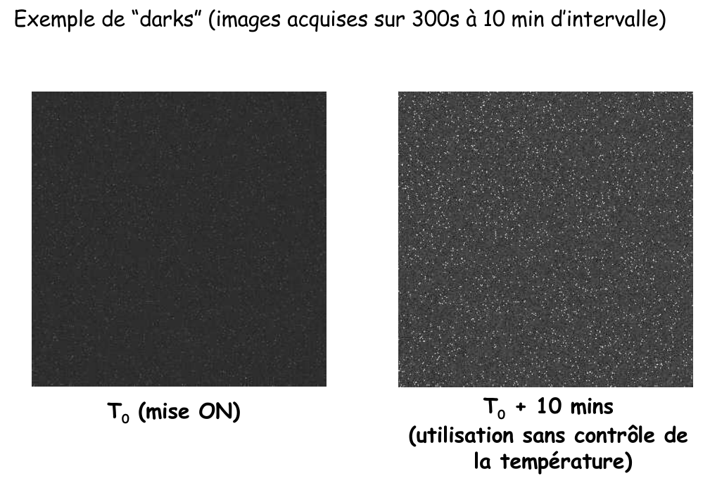
Images formées sans lumière

Slide 33
Pour résumer :
  Les photons provenant de la scène observée vont créer des paires électrons-trous dans chaque photo-site de la matrice active.
  A ce signal va s’ajouter un signal de bruit : les paires électron-trou produites par agitation thermique.

Slide 34
Une fois les charges (e- & h) créées, que doit-on faire ?

Slide 35
Une fois les charges (e- & h) créées, que doit-on faire ?
  => Séparer les charges (électrons & trous) avant qu’elles ne recombinent : collection des charges
Comment peut-on faire cela ?

Slide 36
Une fois les charges (e- & h) créées, que doit-on faire ?
  => Séparer les charges (électrons & trous) avant qu’elles ne recombinent : collection des charges
Comment peut-on faire cela ?
  => Création d’un champ électrique E dans la profondeur de chaque photo-site => Présence d’électrodes à la surface de chaque photo-site

Slide 37
Collection des charges
Photo-site = Cellule photo-sensible
+V1
+V2
+V3
Electrodes
(Si polycristallin)
Oxyde
(SiO₂)
Canal enterré
(Si dopé N)
Couche épitaxiale
(Si dopé P)
Quelques μm → ~ 200 μm
substrat (Si dopé P+)
Structure simplifiée d’un photo-site
Epaisseur du CCD < 1-2 mm
Un photo-site est une cellule MOS (Metal/Oxyde/Silicium) polarisable.
Phase = électrode
CCDs 2, 3, 4 phases voire 64 phases !

Slide 38
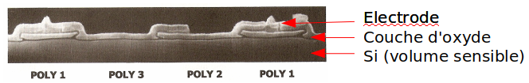
Collection des charges
Photo-site = Cellule photo-sensible
+V1
+V2
+V3
Electrodes
(Si polycristallin)
Oxyde
(SiOs)
Canal enterré
(Si dopé N)
Couche épitaxiale
(Si dopé P)
substrat (Si dopé P+)
Structure simplifiée d’un photo-site
Epaisseur du CCD < 1-2 mm
Vue en coupe d'un CCD 3 phases

Slide 39
Collection des charges
Photo-site = Cellule photo-sensible
+V1
+V2
+V3
E
e-
trous
substrat (Si dopé P+)
Structure simplifiée d’un photo-site
Epaisseur du CCD < 1-2 mm

Slide 40
Stockage des charges
Pour éviter la diffusion thermique des électrons d’un photo-site, polarisation différente des électrodes de surface pour créer un puits de potentiel par photo-site qui va permettre de stocker les électrons.
-V
+V
-V
électron
E
Puits de potentiel

Slide 41
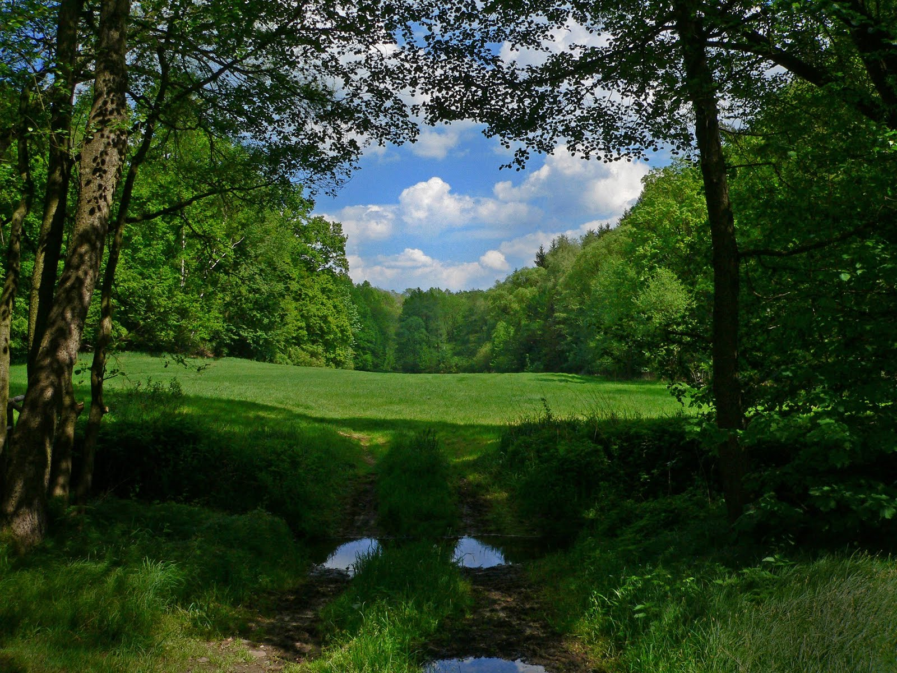
Stockage des charges
La capacité des puits de potentiel peut aller de quelques 10⁴ à 10⁷ électrons (voire plus).
La dynamique d’un CCD correspond au rapport entre l’objet le plus brillant et l’objet le plus faible visibles simultanément dans une scène.
Plus le puits de potentiel est grand et plus la gamme dynamique du CCD est grande.
Image d’une clairière
(zones sombres et lumineuses)

Slide 42
Plus la température augmente, plus la capacité du puits diminue.
Le registre a des tailles de puits plus importantes que pour les photo-sites de la matrice par un facteur 2-4.
Stockage des charges

Slide 43
Prise d’image
Capteur CCD
Obturateur
fermé
Système
optique
Scène à
photographier

Slide 44
Prise d’image
Obturateur
ouvert pendant Δt
Système
optique
Δt = temps de pose/d’intégration
Scène à
photographier

Slide 45
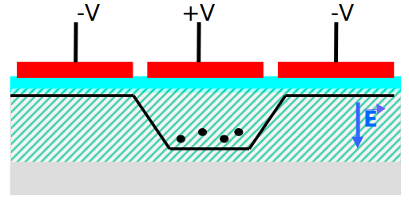
Prise d’image
Electrons collectés et piégés dans puits de potentiel
Conversion photons → électrons
Système
optique
Scène à
photographier

Slide 46
Prise d’image
Prise d’image
Durée de la prise d’image (exposition du CCD à la lumière) = Temps d’intégration ou temps de pose
L’image est maintenant stockée sur le CCD sous forme de paquets d’électrons.
Obturateur
fermé
Système
optique
Scène à
photographier

Slide 47
Une fois les e- collectés et stockés dans les puits de potentiel, que doit-on faire ?

Slide 48
Une fois les charges collectées et stockées dans les puits de potentiel, que doit-on faire ?
  => Mesurer la quantité de charges présentes dans chaque photo-site
Etage de pré-amplification = mesure des
charges Q
Registre = ligne de photo-sites
Le registre peut être vertical et il peut y en avoir plusieurs.

Slide 49
En utilisant le registre, comment peut-on amener les paquets de charges vers l’étage de pré-amplification sans les mélanger ?

Slide 50
En utilisant le registre, comment peut-on amener les paquets de charges vers l’étage de pré-amplification sans les mélanger ?
Décalage vertical de l’ensemble des lignes de charges d’un cran vers le bas
Décalage horizontal de l’ensemble de la ligne de charges dans le registre d’un cran vers la droite

Slide 51
En utilisant le registre, comment peut-on amener les paquets de charges vers l’étage de pré-amplification ?
Décalage vertical de l’ensemble des lignes de charges d’un cran vers le bas
On procède de la même manière jusqu’à finir le
transfert des paquets de charges vers l’étage de
pré-amplification.
Ensuite on refait un décalage vertical et ainsi de suite.
Décalage horizontal de l’ensemble de la ligne de charges dans le registre d’un cran vers la droite

Slide 52
Transfert de charge
Déformation des puits de potentiel pour permettre aux
électrons de passer de photo-site en photo-site en jouant sur les tensions appliquées aux électrodes
Pour obtenir un effet synchronisé, les électrodes sont couplées sur la matrice active d’une part et d’autre part sur le registre.
C’est le second C(oupled) dans CCD.
V1
V2
V3
V1'
V3'
V1'
V2'

Slide 53
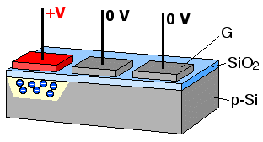
Les électrodes de chaque photo-site sont couplées.
Pour un CCD à 3 phases, la première électrode de chaque pixel est portée à un potentiel V1, la seconde à V2 et la troisième à V3.
Pour décaler les charges stockées dans le photo-site ligne par ligne, il suffit d’alterner la valeur des potentiels V1, V2 et V3.
PHOTOSITE 1
PHOTOSITE 2
V₁
V₂
V₃
V₁
V₂
V₃
Sens du transfert de charges

Slide 54
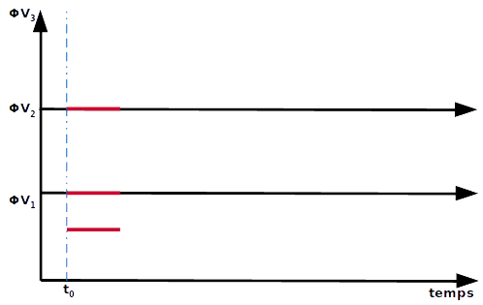
PHOTOSITE 1
PHOTOSITE 2
V₁
V₂
V₃
V₁
V₂
V₃
Sens du transfert de charges

Slide 55
Le basculement des tensions de chaque électrode est contrôlé par une horloge avec 2 états.
Chaque état correspond à une valeur de tension.
L’ensemble des cadensements des horloges constitue un chronogramme.
Plus la phase est grande, plus la synchronisation des différentes horloges doit être précise.
Etat bas
Etat haut

Slide 56
La mesure des charges – chaîne de lecture
L’objectif de la chaîne de lecture est :
  de récupérer les charges Q de chaque photo-site
  de convertir les charges stockées (Q) en signal analogique (tension ΔV)
  de numériser la valeur ΔV grâce à un convertisseur analogique/numérique (CAN).
Les différents étages de la chaîne doivent être linéaires.

Slide 57
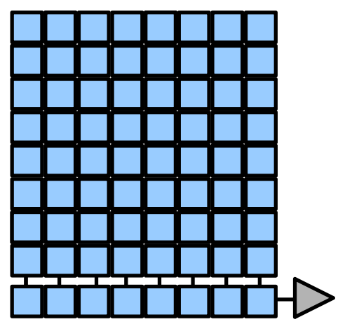
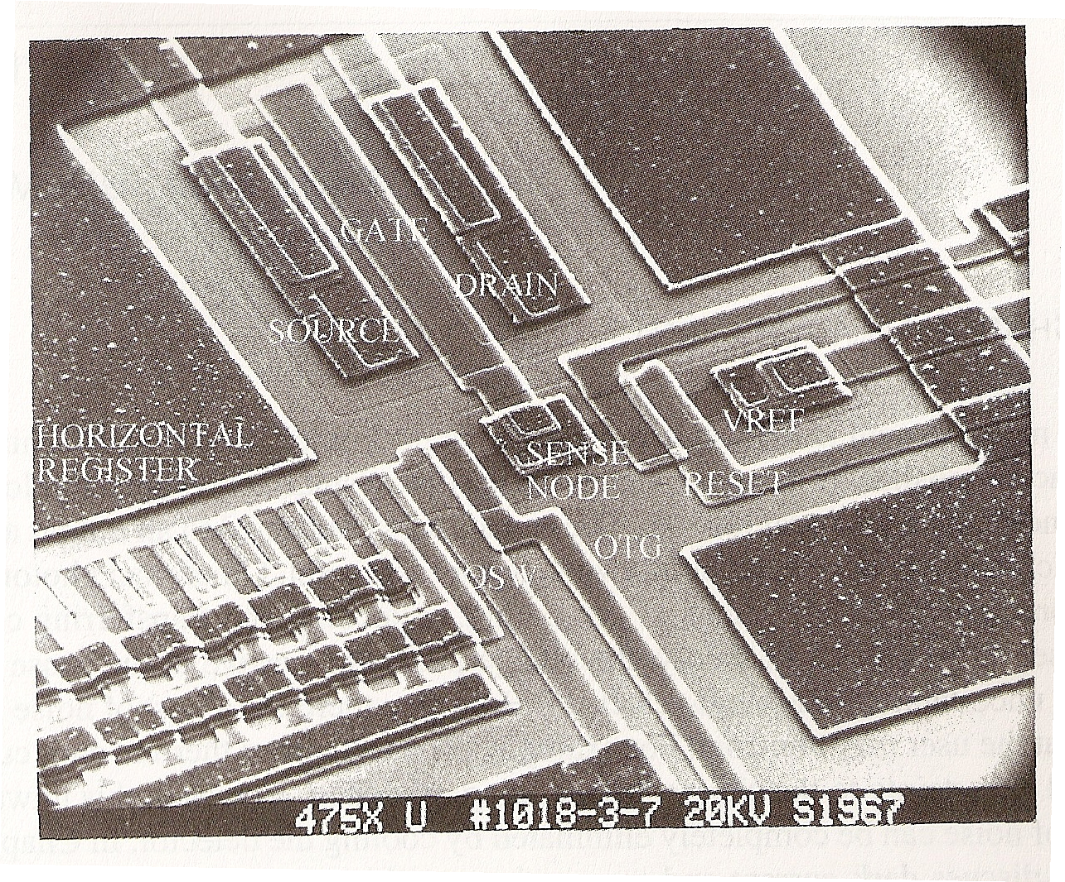
* L’étage de pré-amplification
Cet étage est directement monté à la sortie du registre.
Il sert à la conversion charge (Q) – tension (ΔV).
Une fois que la mesure a été faite (i.e. numérisation), la charge présente dans la
diode flottante doit être supprimée. C’est le rôle de l’horloge de reset ΦR.
Processus de lecture du CCD destructif i.e. perte de la charge stockée Q.
Transistors
Registre
Diode flottante
Image obtenue avec un microscope à balayage de l’étage de pré-amplification

Slide 58
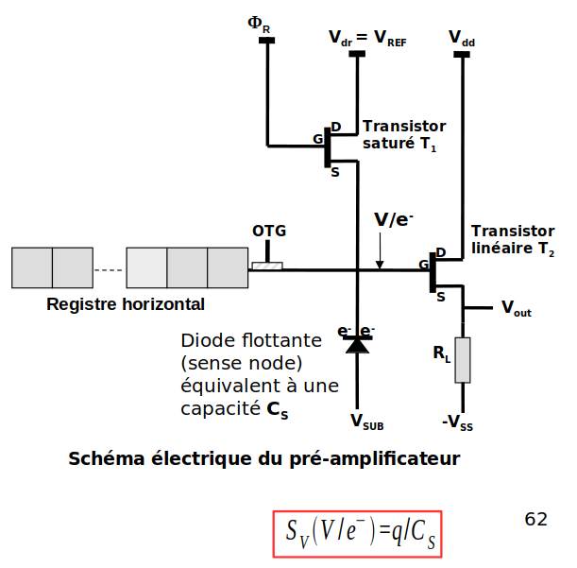
* L’étage de pré-amplification
Cet étage est directement monté à la sortie du registre.
Il sert à la conversion charge (Q) – tension (ΔV).
Une fois que la mesure a été faite (i.e. numérisation), la charge présente dans la diode flottante doit être supprimée. C’est le rôle de l’horloge de reset ΦR.
Processus de lecture du CCD destructif i.e. perte de la charge stockée Q.
Transistors
Registre
Diode flottante
Sensibilité de la diode flottante
S_{V} (V/e-) = e / C_{S}
avec e = 1.6 10^{–19} C et C_{S} = capacité de stockge
de la diode en Farad (F)
Image obtenue avec un microscope à balayage de l’étage de pré-amplification

Slide 59
* L’étage de pré-amplification
ΦR
t
V_{out}
V_{out} = tension aux bornes
de la diode flottante
t < t1, paquet d’électrons Q₀ présent dans la diode flottante
t
t = t1, intensité numérique codée par le convertisseur analogique/numérique
⇒ Q₀ ne sert plus à rien
t1
t2
t3

Slide 60
* L’étage de pré-amplification
ΦR
Horloge de reset
Passage de l’état bas
à l’état haut
t
Vidage de
la diode
V_{out}
Électrons vidés de la diode
⇒ Augmentation de la tension aux bornes de la diode
Tension max. lorsque la diode est vide.
Palier de drain de reset
t
t1 = Début du vidage de la diode flottante
commandé par l’horloge de reset ΦR
t1
t2
t3

Slide 61
* L’étage de pré-amplification
ΦR
Horloge de reset
Passage de l’état haut
à l’état bas
t
V_{out}
Injection d’électrons par transistor T1 ⇒ Diminution de la tension aux bornes de la diode flottante
t2 = fin du vidage
Création d’un palier de référence = « 0 » de la chaine de mesure (étage de clamp)
t
t3 = diode flottante prête à recevoir un paquet d’électrons
Etage de pré-amplification
prêt à recevoir un autre paquet d’électrons
Palier de référence
t1
t2
t3

Slide 62
* L’étage de pré-amplification
ΦR
Horloge de reset
reste à l’état bas
t
Transfert d’un paquet
d’électrons vers la diode flottante
V_{out}
t3 = transfert d’un paquet d’électrons du
registre vers la diode flottante
Transfert des électrons
vers la diode flottante en activant les horloges ΦH_{1,2,3}
t
Conversion
électrons/tension
V_{out} diminue proportionnellement
à la quantité d’électrons transférés
t1
t2
t3

Slide 63
* L’étage de pré-amplification
ΦR
Horloge de reset
reste à l’état bas
t
V_{out}
|ΔV| proportionnel à la quantité d’électrons
transférés du registre à la diode flottante
t4 = activation du convertisseur
analogique/numérique pour coder |ΔV| en
passant ΦCAN à l’état haut (numérisation)
A la fin de la numérisation à t5, retour
à l’étage t1 (i.e. vidage de la diode)
t
|ΔV| < 1 V
t1
t2
t3
t4
Palier vidéo

Slide 64
04/26/2025

Slide 65
Pour résumer :
1 seule chaine électronique de lecture dans les CCDs dont chaque étage a un comportement linéaire
Une fois l’image formée sur la matrice du CCD sous forme de paquets d’électrons (Q_{i})
=> déplacements physiques et synchronisés des Q_{i} via le registre vers la diode flottante (phase de lecture)
Les signaux Q_{i} sont convertis en tension (signaux analogiques ΔV_{i}) qui sera filtrée et amplifiée, puis convertit en un nombre I par le CAN (phase de numérisation).
Si tous les étages du capteur CCD ont un comportement linéaire alors l’intensité lumineuse sur un photo-site est proportionnelle au nombre I.
Conversion photons/électrons
CCD pleine trame 3 phases
Conversion électrons – tension
Conversion
tension/nombre
ΦV1
ΦClamp
ΦCAN
ΦV2
ΦV3
ΦR
Amplificateur
Filtre
passe-bande
Inverseur
Convertisseur
analogique/numérique
ΦH1
ΦH3
Eliminer le bruit de reset
ΦH2

Slide 66
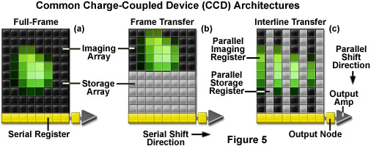
Autres types de capteur CCD

Slide 67
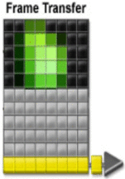
Autres types de capteur CCD

Slide 68
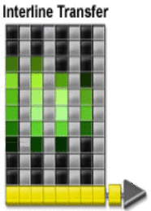
Autres types de capteur CCD

Slide 69
3 – Les capteurs couleurs
Obtention de couleurs en utilisant les trois couleurs Rouge, Vert & Bleu
3 techniques utilisées :
  Filtre mosaïque Bayer
  Méthode séquentielle
  Séparation dichroïque

Slide 70
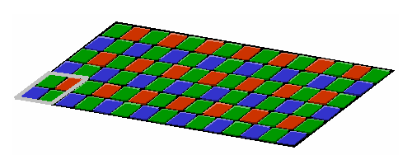
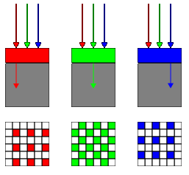
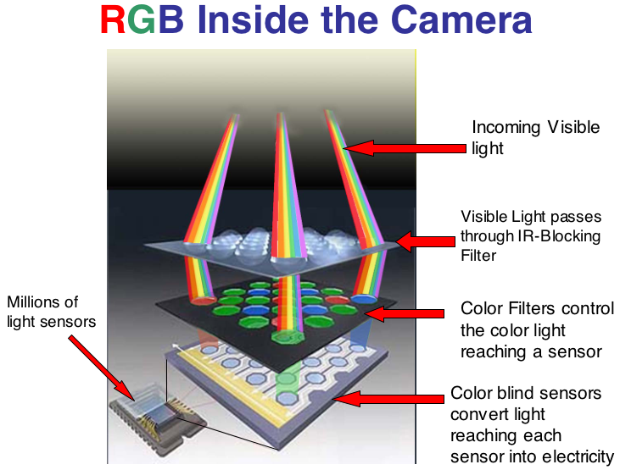
a. Filtre de Bayer
Une mosaïque de 4 filtres : 2 verts, 1 rouge et 1 bleu repartie sur 4 pixels.
Ajout de micro-lentilles sur chaque photo-site pour augmenter la fraction de lumière reçue par les photo-sites.
Nécessité de disposer d’un algorithme de démosaïquage (“demosaicing algorithm or color filter array interpolation”) pour former l’image en couleur.
Motif du filter Bayer

Slide 71
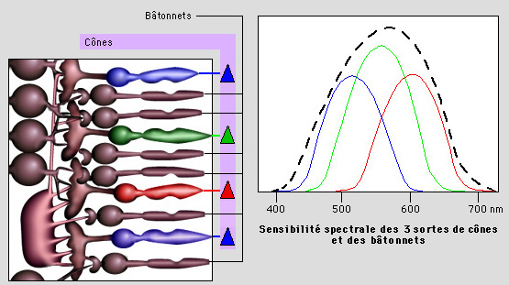
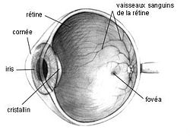
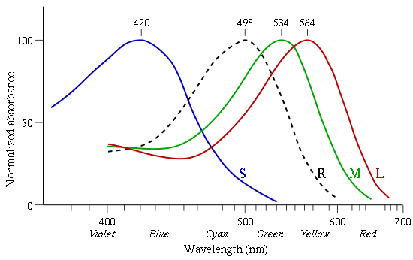
* L’oeil humain
L’oeil est composé de cônes qui nous permettent de percevoir les couleurs et bâtonnets.
L’oeil possède plus de cônes sensibles au vert que de cônes sensibles au rouge et bleu.

Slide 72






Exemple de reconstruction utilisant un algorithme d’interpolation bi-cubique
Filtre vert
Image obtenue par le filtre de Bayer
Image photographiée
Filtre rouge
Image reconstruite
Filtre bleu
Notes:
Uniformite des couleurs respectee – par contre, probleme sur les bords des lettres.

Slide 73
Une mosaïque de 4 filtres : 2 verts, 1 rouge et 1 bleu repartie sur 4 pixels.
Ajout de micro-lentilles sur chaque photo-site pour augmenter la fraction de lumière recue par les photo-sites.
Nécessité de disposer d’un algorithme de démosaïquage (“demosaicing algorithm or color filter array interpolation”) pour former l’image en couleur.
Avantage : facile à implémenter
Désavantages :
  Perte de résolution spatiale
  Perte de sensibilité car sélection dans une bande donnée
Motif du filter Bayer

Slide 74



Il existe d’autres filtres mosaïques (2 x 2)
Filtre Cyan, jaune, vert & magenta (CYGM)
- Meilleure sensibilité à la luminance (flux lumineux)
- rendu de couleurs plus approximatif
Filtre Rouge, Vert, Bleu & “Emeraude - cyan” (RGBE)
- rendu des couleurs plus proches de la vision humaine
Il existe d’autres filtres mosaïques panchromatiques pour augmenter la sensibilité à toutes les longueurs d’onde.
white
Filtres RGBW de Kodak

Slide 75
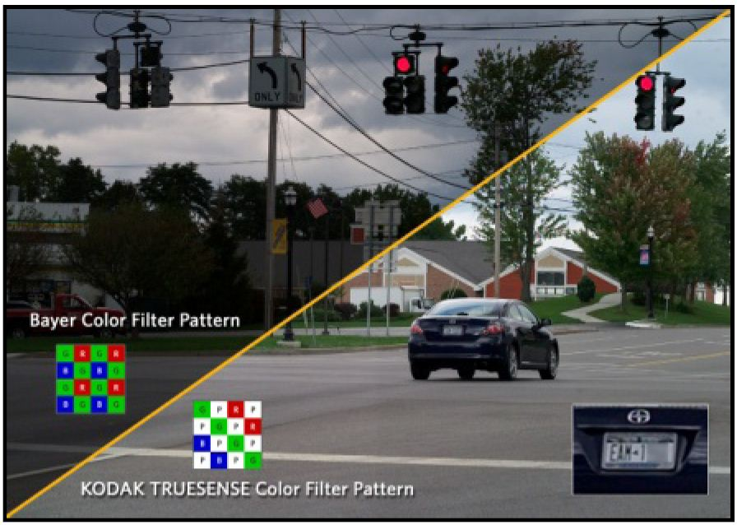
Filtres RGBW de Kodak

Slide 76
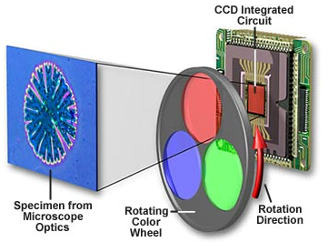
b Méthode séquentielle
On place une roue à filtre (RGB) devant une CCD.
Prise d’images séquentielles dans chaque filtre.
Reconstruction de l’image couleur via un logiciel.
Avantage : tous les pixels du CCD participent à la prise d’images pour un filtre donné – Amélioration de la résolution.
Désavantages :
    Perte en sensibilité car sélection dans 3 bandes seulement
    Problème pour les prises d’images rapides du fait qu’il faille faire tourner la roue & temps d’exposition.

Slide 77
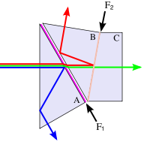
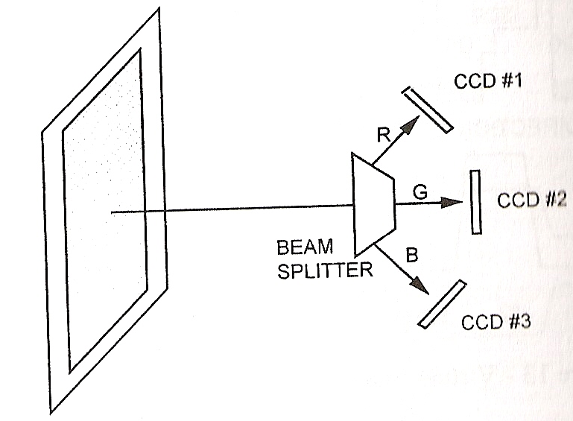
c séparation dichroïque
Séparation de la lumière par un prisme dichroïque.
3 CCDs pour observer la lumière provenant du prisme (Rouge, Bleu & Vert).
Logiciel pour recomposer l’image couleur.
Avantages :
- Meilleure résolution & sensibilité
- Capacité à la prise d’images rapide
Désavantages :
- coût plus important car utilisation de 3 CCDs
- complexité de mise en oeuvre
Principe du prisme dichroïque
Image scene

Slide 78
4 – Aberrations
Il existe plusieurs aberrations et effets qui dégradent la qualité de l’image numérique.

Slide 79


Aberrations chromatiques
* Aliasing chromatique
L’aliassage chromatique est dû aux filtres de couleur présent sur le CCD.
Une ligne blanche sur un fond noir sera interprétée comme une ligne composée de pixels associés aux couleurs primaires du filtre utilisé (ici le filtre Bayer).
A l’écran, la ligne blanche apparaîtra alors en couleur !
Illustration sur la photo où l’on peut voir que la restitution des couleurs des cheveux n’est pas parfaite.

Slide 80

Exemple d’aberration chromatique de type “purple fringing”

Slide 81
* “Purple fringing”
Le terme “purple fringing” fait référence à un type d’aberrations chromatiques souvent observé en photographie.
Sur les CCDs et les capteurs CMOS, ce type d’aberrations chromatiques peut avoir plusieurs origines.
Une des causes vient des micro-lentilles utilisées pour focaliser la lumière.
Ces lentilles sont en général calibrées pour focaliser la lumière verte. Les lumières rouge et bleue seront alors incorrectement focalisées.
C’est un problème qui est uniforme sur les caméras.
Il est plus sévère sur les caméras avec de petits pixels.
L’autre origine peut venir du démosaïquage dépendant du type d’algo utilisé.

Slide 82
“Seam noise”
Les CCDs à lecture rapide utilisent plusieurs amplificateurs pour la lecture, chacun lisant une portion des charges de la matrice CCD.
Ce type de lecture en parallèle est efficace, mais souffre d’un problème majeur appelé “seam noise”.
Ce bruit provient du fait que chaque amplificateur présente ses propres caractéristiques de gain, d’offset et de non-linéarité.
Ceci crée différentes zones dans l’image numérique (cf. exemple au transparent suivant).
L’oeil est très sensible à ce type de bruit. Ainsi, pour une image avec un flux homogène, l’oeil est capable de détecter une différence de signal entre 2 pixels de seulement 0,2%.
La correction de ce bruit est très délicate car il faut compenser pour les différences de gain, d’offset et de non-linéarité.

Slide 83

Image montrant l’effet du seam noise
pour différents rapports signal sur bruit

Slide 84
5 – Capteurs CMOS
La technologie Complementary Metal/Oxyde/Semiconductor a été inventée juste avant les CCDs, mais le faible taux de fiabilité de cette technologie à l’époque n’a pas permis son expansion tout de suite.
La technologie CMOS est maintenant très bien maîtrisée.
Elle est au coeur de tous les circuits intégrés modernes.
Elle a l’avantage d’être bien miniaturisable, de faibles coûts et de faible consommation.
L’idée de capteurs CMOS en tant que matrice de pixels photo-sensibles remonte à ~50–60 ans.
De nos jours, les capteurs CMOS ont remplacé les capteurs CCD dans bons nombres d’applications commerciales à destination du grand public et dans certains secteurs industriels.

Slide 85

Comme les CCDs, les capteurs CMOS se présentent sous forme de matrice de pixels qui vont permettre d’échantillonner une scène.
Une différence majeure vient du fait que chaque pixel contient une photo-diode (qui sert à la conversion photon-charge et au stockage des charges) et un pré-amplificateur qui va permettre de convertir les charges en tension dans le pixel lui-même.
L’information de chaque pixel peut ainsi être lue de manière indépendante sans faire de transfert. Ce qui fait que le temps de lecture est fortement réduit.
Lecture de la charge Q non destructive. Possibilité de faire plusieurs mesures et de moyenner le résultat afin de réduire le bruit.
Une autre différence majeure vient du fait que la photo-diode peut être constituée d’un matériau autre que le silicium. Ceci permet une grande versalité d’applications à différentes longueurs d’onde.

Slide 86
Comparaison entre capteurs CCD et CMOS
http://www.youtube.com/watch?v=nxUDHcZl1uo

Slide 87


L’utilisation de la technologie CMOS permet d’intégrer une caméra complète (matrice, scanners horizontal & vertical, CAN, etc…) sur un même support silicium.
Exemple d’un APS 3T (gauche) et d’un SCA 3-D (droite)

Slide 88
Mode de lecture
Schéma montrant les modes de lecture principaux des capteurs CMOS actuels

Slide 89
Capteur CMOS monolithique (APS)
SF = Montage suiveur
(adaptation d’impédance)
Diode flottante
Schéma de 2 types d’APS utilisant 3 transitors 3T (gauche) et 4 transistors 4T (droite)
Le capteur CMOS est dit monolithique lorsque la photo-diode et le circuit de lecture sont faits à base de silicium. On parle alors d’Active Pixel Sensor ou APS.
Leur sensibilité est limitée au visible et proche IR. Ils sont opérés en front-illuminated – réduction de l’efficacité quantique.
Les capteurs 4T et 3T utilisent normalement un obturateur glissant.
Le capteur 4T utilise une chaîne type CDS.
Le facteur d’occupation de la photo-diode sur un pixel est <100%, car le circuit de lecture est monté sur le pixel également.

Slide 90
Exemple d’un APS 3T

Slide 91
Capteur CMOS hybride (Sensor Chip Assembly - SCA)
Les capteurs CMOS hybrides sont composés de 2 parties :
  Une matrice de pixels assurant la collection des charges
  Le circuit de lecture (Readout integrated circuit - ROIC)
Les 2 parties sont reliées grâce à des liaisons en Indium (Indium bump interconnection)
Les photo-diodes peuvent être faites dans un matériau différent que le silicium (cf. le prochain transparent).
Leur efficacité quantique est très bonne.
Le taux d’occupation de la photo-diode est 100%.
Image d’un Indium bump

Slide 92
Obturation
La présence d’APS par pixel rend l’utilisation d’obturateur mécanique inutile sur les capteurs CMOS.
On utilise à la place un obturateur électronique : type instantané (scènes avec mouvements rapides) ou type glissant (scènes lentes ou statiques).
Schéma expliquant le fonctionnement d’un obturateur instantané (gauche) et glissant (droite)

Slide 93



L’utilisation d’un obturateur glissant (rolling shutter) peut créer des aberrations :
  déformations de l’image
  effet de gelée (“jello effect”) – vibration de l’image
  exposition partielle (pour des mouvements rapides et des flashs de lumière)
Images montrant l’effet de l’exposition partielle
http://www.youtube.com/watch?v=4lHlzRw_Oek
http://www.youtube.com/watch?v=DB740lEkEkg
Images montrant des déformations

